Slide 1
第6章 32位指令及其编程

Slide 2
教学要求
在16位8086指令系统基础上，扩展到32位80x86指令系统。
重点掌握：
32位编程环境
32位寻址方式
32位指令编程方法
Windows应用程序编程

Slide 3
6.1 32位CPU的指令运行环境
主要指令集：
整数指令集
16位整数指令集
32位整数指令集
浮点指令集
MMX指令集
SSE指令集
SSE2指令集
SSE3指令集

Slide 4
6.1 32位CPU的指令运行环境
实地址方式：32位80x86CPU只能寻址1MB物理存储空间，分段64KB，可使用32位寄存器和32位操作数，以及32位的寻址方式。
保护方式：可寻址物理存储空间达到4GB，段地址和段内偏移量都是32位，称为“32位段”。
保护方式（Protected Mode）不仅具有段式存储管理功能，还提供页式存储管理功能，可以更好地支持虚拟存储器
在保护方式下，32位x86 CPU才能发挥其全部功能，可以充分利用其强大的存储管理和保护能力。

Slide 5
6.1 32位CPU的指令运行环境
虚拟8086方式：一种在保护方式下运行的类似实方式的工作环境。1MB地址空间可转换到4GB。
虚拟8086方式下仍然采用16位逻辑段：段寄存器的使用与实方式一样，左移4位加16位偏移量得到20位地址
多个8086程序可以利用分页机构将各自的逻辑1MB空间映射到不同的物理地址，从而实现共存于主存并行运行
虚拟8086方式的程序在最低特权层3下运行

Slide 6
6.1.1 寄存器
8个32位通用寄存器：
EAX EBX ECX EDX
ESI EDI EBP ESP
32位指令指针寄存器：EIP
32位标志寄存器：EFLAGS
其他的32位系统用寄存器
6个16位段寄存器：
CS SS DS ES FS GS
31 16 15 0
 | AH AL
 | BH BL
 | CH CL
 | DH DL
 | SI
 | DI
 | BP
 | SP
 | FLAGS
 | IP
EAX
EBX
ECX
EDX
ESI
EDI
EBP
ESP
EFLAGS
EIP

Slide 7
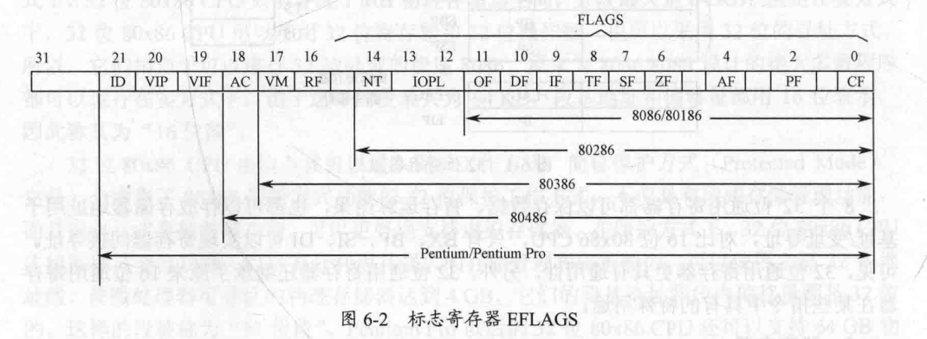
6.1.1 寄存器
标志寄存器
ID | VIP | VIF | AC | VM | RF | NT | IOPL

Slide 8
6.1.1 寄存器
新增标志位：
NT(D14)：任务嵌套标志（nested task），若NT=1，表示当前执行的任务，嵌套于另一个任务中，待执行完毕时应返回原来的任务。
IOPL(D13D12):I/O特权层标志（I/Privilege level）,共2层，编码表示4个特权级别，用来指定任务的I/O操作处于4个特权级别的哪一层。
VM(D17)：虚拟8086方式，当32位80X86CPU处于保护方式时，如果使VM=1置位，则32位80X86CPU将进入虚拟8086方式
RF(D16): 恢复标志，与调试寄存器一起使用
AC(D18):对齐检测标志，设置是否在存储器访问时进行数据对齐检测
VIF(D19):虚拟中断标志，IF中断允许标志的虚拟影像，与VIP连用
VIF(D20)：虚拟中断挂起标志，指示有一个中断被挂起
ID(D21):CPU识别标志，程序如果能够置位和复位这个标志位，则表示该微处理器支持CPU识别指令CPUID。

Slide 9
32位寻址方式
mov eax, 44332211h
mov eax, ebx
mov eax, [1234h]
mov eax, [ebx]
mov eax, [ebx+80h]
mov eax, [ebx+esi]
mov eax, [ebx+esi+80h]
mov eax, [esi*2]
mov eax, [ebx+esi*4]
mov eax, [ebx+esi*8+80h]

Slide 10
6.1.2 寻址方式
32位有效地址＝基址寄存器＋（变址寄存器×比例）＋位移量
基址寄存器——任何8个32位通用寄存器之一
变址寄存器——除ESP之外的任何32位通用寄存器之一
比例——可以是1 / 2 / 4 / 8
位移量——可以是8 / 32位值

Slide 11
6.1.3 机器代码格式
0/1字节 0/1字节 1/2字节 0/1字节 0/1/2字节 0/1/2字节
16bit指令
指令前缀 | 段跨越 | 操作码 | Mod reg r/m | 位移量 | 立即数
前缀
寻址方式
0/1字节 0/1字节 0/1字节 0/1字节 1/2字节 0/1字节 0/1字节 0/1/2/4字节 0/1/2/4字节
指令前缀 | 段跨越 | 地址长度超越 | 操作数长度超越 | 操作码 | mod reg r/m | s-i-b | 位移量 | 立即数
32bit指令
图 6-3 80X86处理器的机器代码

Slide 12
6.1.3 机器代码格式
段跨越：CS，DS，SS，ES，FS，GS，对应的机器代码依次是2EH，3EH，36H，26H，64H，65H
操作数长度跨越（机器代码为66H）：根据处理器所处的工作方式不同，一条指令会默认使用16位或32位的操作数。使用操作数长度前缀后，将默认使用16/32位操作数的指令分别转为使用32/16位的操作数
地址长度超越（机器代码为67H）：地址长度决定了指令中位移量的长度和有效地址计算时产生的地址偏移地址，处理器在不同的工作方式下，指令会默认使用原16位地址或新的32位地址寻址存储器。使用地址长度前缀后，将默认使用16/32位地址的指令分别转为使用32/16位地址

Slide 13
6.2 32位扩展指令
16位指令系统从两个方面向32位扩展
支持32位操作数
支持32位寻址方式
mov ax,bx ;16位操作数
mov eax,ebx ;32位操作数
mov ax,[ebx] ;16位操作数，32位寻址方式
mov eax,[ebx] ;32位操作数，32位寻址方式
有些指令扩大了工作范围，或指令功能实现了向32位的自然增强

Slide 14
6.2.1 数据传送类指令
数据传送类指令实现在寄存器、存储器单元或I/O端口之间的数据传送
1.通用传送
mov dword ptr[di],eax
mov al, [ebp+ebx]
mov ah,fs:[5678h]
xchg esi,edi
xchg [ebx], cx
换码指令XLAT在16位段，则与8086相同，若在32位段，则指令将采用EBX存放基值。另外，XLAT允许段跨越

Slide 15
6.2.1 数据传送类指令
2. 堆栈操作
push eax
pop dword ptr[bx]
从80186开始，push指令可以将立即数压入堆栈：
push i8/i16/i32 ；把16位或32为立即数压入堆栈，若是8位立即数，则经符号扩展成16位后再压入堆栈。
利用堆栈传递参数时，把立即数压入堆栈可以方便地实现常量作为参数传递给子程序，例如：
push word ptr 1234h
push dword ptr 87654321h
call helloabc
add esp,6 ;平衡堆栈

Slide 16
6.2.1 数据传送类指令
80186引入16位通用寄存器进栈和出栈：
pusha ；顺序将ax，bx，cx，dx，bp，sp，si，di入栈
popa ；顺序从堆栈弹出，其中应进入sp的值被舍弃，并不进入sp。sp通过增加16来恢复。
80386引入32位通用寄存器进栈：
pushad；顺序将eax，ebx，ecx，edx，ebp，esp，esi，edi入栈
popad；顺序出栈，其中应进入esp的值被舍弃，并不进入esp。esp通过增加32来恢复
32位80x86cpu增加fs，gs段寄存器，也可进行堆栈操作。
注：当用push指令把esp压入堆栈时，80286以后的处理器是将进栈前的esp值进栈，而8086/8088是将sp-2后的值入栈。

Slide 17
6.2.1 数据传送类指令
3. 标志传送
80386引入pushfd和popfd用于堆栈传送32位标志寄存器内容：
pushfd ; 将eflags压入堆栈，堆栈中d16d17两位（标志vm和rf）被清零
popfd; 将eflags弹出堆栈，其中d20（vip）和d19（vif）被清零，d16（vm）不被改变。
4. 地址传送
在32位段中，远指针是16位段寄存器＋32位偏移量，位48位，使用FAR32类型名
Lear 16,mem ; 16位段中，计算存储器单元的16位有效地址送R16；32位段中，计算存储器单元的32位有效地址，但其取低16位送R16
Lear 32,mem ; 16位段中，计算存储器单元的16位有效地址，经零位扩展后送R32；32位段中，计算存储器单元的32位有效地址送R32

Slide 18
6.2.1 数据传送类指令
地址传送：
mov ebx, 12345678h
lea dx, [ebx+4321h] ；执行后dx=9999h
lea esi,[ebx+1111h]；32位段中执行后esi=12346789h；而在16位段中执行后；esi=00006789h,因为地址仅低16位有效，高16位被置为0
lea edi,[bx+2222h]; 执行后，edi=0000789ah
5. I/O传送
通过EAX进行双字传送
out 20h,eax
in eax, dx

Slide 19
6.2.2 算术运算类指令
32位80X86CPU支持32位的乘法和除法指令：
mul| imul r32/m32; 双字数值乘法： EDX.EAX<-EAX*R32/M32
Div |idiv r32/m32; 双字数值除法：EAX<-EDX.EAX/R32 商 EDX<-EDX.EAX/R32 余数
从80186开始，有符号数乘法提供新形式：
Imul r16,r16/m16/i8/i16 ; R16<-R16*R16/M16/I8/I16
Imul r16,r16/m16, i8/i16 ; R16<-R16//M16*I8/I16
Imul r32,r32/m32/i8/i32 ; R32<-R32*R32/M2/I8/i32
Imul r32,r32/m32, i8/i32 ; R32<-R32/M32*/I8/I32

Slide 20
6.2.2 算术运算类指令
如果乘积溢出，高位丢掉，并置CF=OF=1
imul eax,10
imul ebx,ecx
imul ax,bx,-2
imul eax, dword ptr [esi+8],5
后一种形式采用3操作数，前一种形式实际是后一种的特殊情况，如：
Imul ax,7⬄ imul ax,ax,7
此种形式的乘法指令对于有符号和无符号数的处理是相同的
符号扩展指令：
cwde ； 把AX符号扩展为EAX，该指令是CBW的扩展
cdq ； 把EAX符号扩展为EDX.EAX, 该指令是CWD的扩展

Slide 21
6.2.2 算术运算类指令
零位扩展和符号扩展：
movsx r16,r8/m8 ;把r8/m8符号扩展并传送至r16
movsx r32,r8/m8/r16/m16 ;把r8/m8/r16/m16符号扩展并传送至r32
movzx r16,r8/m8 ;把r8/m8零位扩展并传送至r16
movzx r32,r8/m8/r16/m16 ;把r8/m8/r16/m16零位扩展传送至r32
可以实现更强的功能：
例：
mov bl,92h
movsx ax,bl ;AX=FF92H
movsx esi,bl ;ESI=FFFFFF92H
movzx edi ,ax ;EDI=0000FF92H

Slide 22
6.2.3 位操作类指令
从80186开始，可以用立即数指定大于1的移位次数，例如：
shl al,4
sar eax,12
rcr word ptr[si], 3
例6.1 将AX的每一位依次重复一次，得到的32位结果存入AX中
mov ecx,16
mov bx,ax
next: shr ax,1
rcr edx,1
shr bx,1
rcr edx,1
loop next
mov eax,edx

Slide 23
6.2.4 串操作类指令
双字操作，用后缀字母d，movsd，lodsd，stosd，cmpsd，scasd
esi和edi+/-4操作
例6.2 利用双字串传送movsd指令提高字符串复制率
mov edx,ecx
shr ecx,2 ；双字传送，传送次数折半
rep movsd
mov ecx,edx
and ecx,11b；对于未能满足双字传送的剩余字节，只能逐个字节传送
rep movsb

Slide 24
6.2.4 串操作类指令
从80186开始，对I/O端口的操作也可以采用串操作，配合重复前缀就能够实现用一条指令连续进行输入或输出，从80386开始，还可进行32位数据的输入和输出
串输入
Ins ；I/O串输入：存储单元ES：[(E)DI]<-I/O端口DX (E)DI<-(E)DI+/-1/2/4
INS 指令从由DX指定地址的I/O端口输入字节、字或双字数据（对应的助记符依次为INSB，INSW，INSD）传送到ES：(E)DI指定的存储单元中；然后(E)DI自动+-1，+-2或+-4，DX不变，段寄存器不能被段跨越
串输出
outs ；I/O串输出， I/O端口DX<-存储单元DS：[(E)SI]
(E)SI<-(E)SI+/-1/2/4

Slide 25
6.2.5 控制转移类指令
1. 转移和循环
例6.2 采用“冒泡法”排序，将ESI指定的缓冲区中的ECX个（ >=2 ） 32位有符号数从大到小排好
dec ecx
outlp: mov edx,0
inlp:cmp edx,ecx
jae botm
mov eax,[esi+edx*4+4]
cmp [esi+edx*4],eax
jge nswap
xchg [esi+edx*4],eax
mov [esi+edx*4+4], eax
nswap: inc edx
jmp inlp
botm: loop outlp

Slide 26
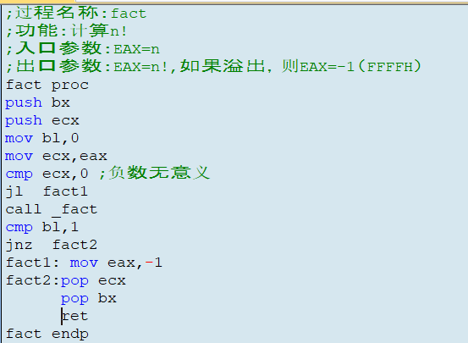
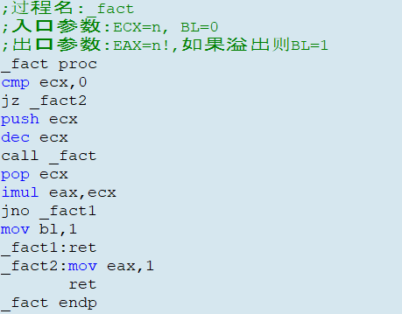
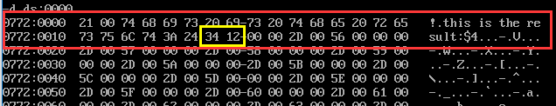
6.2.5 控制转移类指令
2. 调用和返回 （call & ret）
例6.4 用过程FACT计算n!, 它通过调用递归过程FACT实现 （采用寄存器传参）

Slide 27
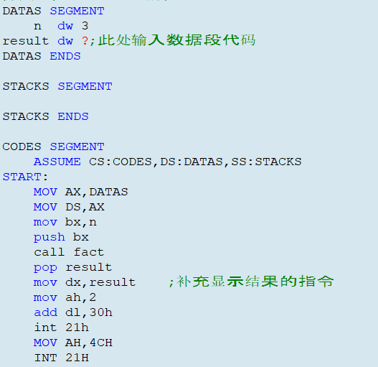
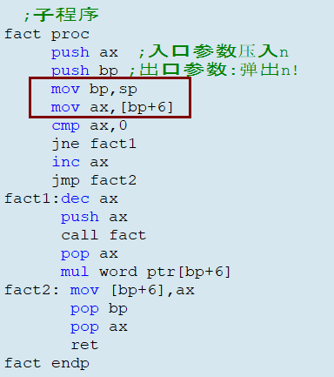
6.2.5 控制转移类指令
例4.17 求n！的递归子程序 （采用堆栈进行参数传递）

Slide 28
3. 高级语言支持
引入三条新指令：ENTER，LEAVE，BOUND
（1）建立堆栈帧
Enter i16,i8 ; 在堆栈段分配i16字节数的变量区，该嵌套级别为i8
Enter指令中的第1个操作数I16表示堆栈帧的大小，第2个操作数表示过程的嵌套层数，在第2个操作数i8=0时，过程没有嵌套，该指令的操作如下：
I6 位堆栈段
BP进栈
BP<-SP
SP<-SP-i16
32 位堆栈段
EBP进栈
EBP<-ESP
ESP<-ESP-i16

Slide 29
3. 高级语言支持
（2）释放堆栈帧
Leave ;对应enter指令在堆栈段释放分配的变量区
Leave指令通常用在过程返回指令之前，它的功能如下：
16 位堆栈段 32位堆栈段
SP<-BP ESP<-EBP
BP出栈 EBP出栈
注：新的32位80X86CPU采用先进技术，加快了常用简单指令的执行速度，这样使用ENTER，LEAVE指令并不会提高程序执行性能，因而并不常用

Slide 30
3. 高级语言支持
（3）边界检测
bound r16,m16&16
bound r32,m32&32
bound 指令可用于检测操作数是否超过指定范围，如检查数组下标是否超界。
检测寄存器操作数R16（R32）是否满足：大于或等于存储器操作数M16&16（M32&32）的第一个字（双字），并且小于或等于第二个字（双字）。如果条件不满足，则产生05号中断，否则，不产生中断顺序执行。
例如：
num =100
array db num dup (0)
stv dw 0
env dw num-1
…
bound si, dword ptr stv ;si包含数组下标
mov al, array[si]

Slide 31
6.3 DOS下的32位程序设计
32位指令程序编写时的注意事项：
1. 指定汇编程序识别新指令
必须使用处理器选择伪指令，如表6-2所示
2. 处理16位段和32位段
针对32位80X86CPU，编写DOS环境的可执行程序，可以利用32位寄存器，32位寻址，但是程序的逻辑段必须是16位的，即最大64KB的物理段。只有进入保护方式，才可以使用32位段。但在DOS环境中可以编辑和汇编32位段程序，可以开发只能在32位运行的程序。
采用386以上处理器，简化段定义格式中，伪指令在.MODEL之后，程序采用16位段模型；在.model语句之前，应用32位段模型。

Slide 32
6.3 DOS下的32位程序设计
伪指令 | 功能 | 伪指令 | 功能
.8086 | 仅接受8086指令（默认状态） | .586 | 接受除特权指令外的Pentium指令
.186 | 接受80186指令 | .586P | 接受全部Pentium指令
.286 | 接受除特权指令外的80286指令 | .686 | 接受除特权指令外的PentiumPro指令
.286P | 接受全部80286指令，包括特权指令 | .686P | 接受全部PentiumPro指令
.386 | 接受除特权指令外的80386指令 | .MMX | 接受MMX指令
.386P | 接受全部80386指令，包括特权指令 | .K3D | 接受AMD处理器的3D指令
.486 | 接受除特权指令外的80486指令，包括浮点指令 | .XMM | 接受SE指令和SSE2指令
.486P | 接受全部80486指令，包括特权指令和浮点指令 | 注： .586/.587P是MASM6.11引入的 .686/.686P/MMX是MASM6.12引入的 .K3D是MASM6.13引入的 .XMM是MASM6.14引入的 MASM6.15支持SSE2指令
.8087 | 接受8087数学协处理器指令
.287 | 接受80287数学协处理器指令
.387 | 接受80387数学协处理器指令
.No87 | 取消使用协处理器指令

Slide 33
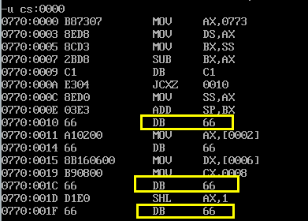
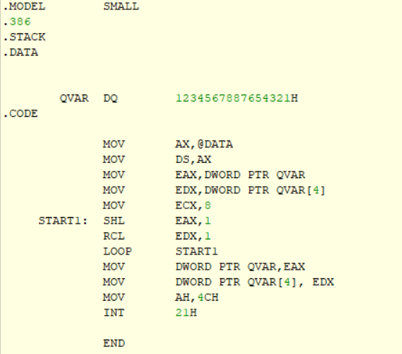


6.3 DOS下的32位程序设计
3.注意有些指令在16位段和32位段的差别
例6.5 将一个64位数据算术左移8位 ； 高两位移走
机器码66是16位/32位指令切换的前缀
运行前:
运行后:

Slide 34
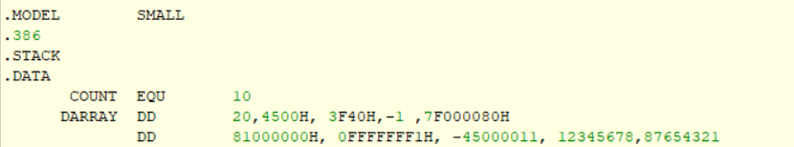


6.3 DOS下的32位程序设计
例6.6 排序10个32位有符号数，并将结果按十进制数形式展示
分析:将例6.3的排序程序写成过程SORTING；创建一个显示32位有符号数据的过程EAXDISP，十进制数的转换采用依次除10求余数得到。
原始数据区：
第一行输出原始数据
第二行输出排序后数据（从大到小降序）

Slide 35
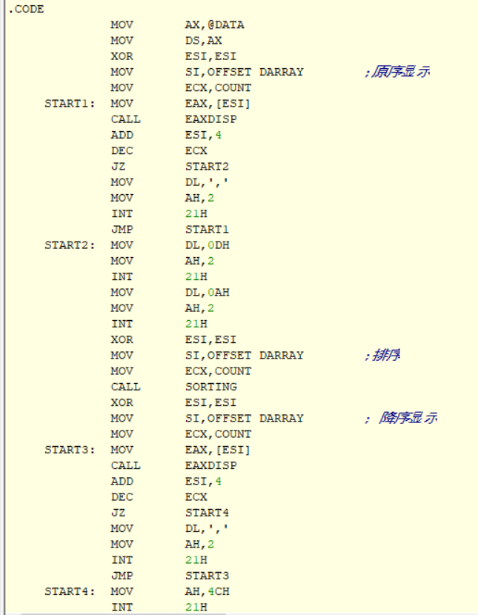
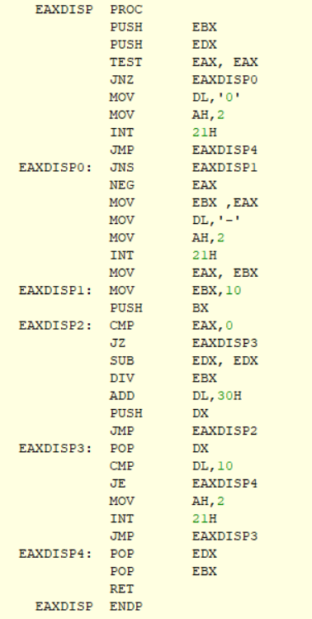
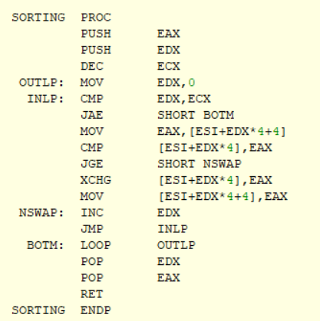
主程序：
输出显示子程序：
排序子程序：

Slide 36
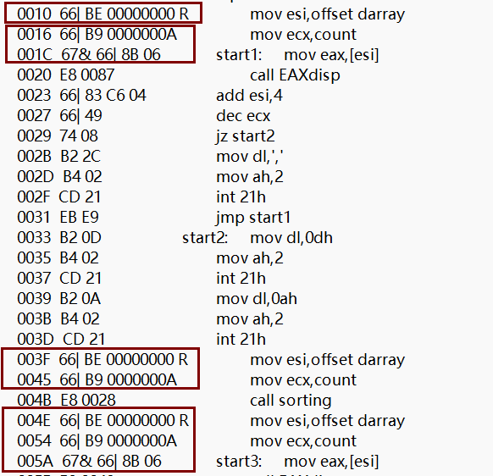
6.3 DOS下的32位程序设计
例6.6对应列表文件
标注部分为32位指令机 器代码

Slide 37
6.4 32位新增指令
486在386基础上新增6条指令，主要用于对多处理器系统和片上高速cache的支出。相应的，源程序中必须具有.486或.486P伪指令。MASM6.0开始支持80486指令系统
1. 字节交换指令BSWAP
bwap r32 ;将32位通用寄存器值的第1和4字节，第2和3字节互换
例如：
mov eax, 00112233h ;
bswap eax ; eax=33221100h
80X86采用低字节存在地址的小端对齐方式，部分RISC处理器则采用大端对齐，bswap指令可以方便地进行这两种存储格式的相互转换。

Slide 38
6.4 32位新增指令
2. 交换加指令xadd
xadd r8/m8, r8 ;r8/m8<-> r8, r8/m8<-r8+r8/m8
xadd r16/m16,r16 ;r16/m16<-> r16, r16/m16<-r16+r16/m16
xadd r32/m32, r32 ;r32/m32<->r32, r32/m32<-r32+r32/m32
交换加指令首先将目的和源操作数互换，然后将两者之和送到目的操作数，按照加法指令影响of、sf、zf、af、pf、cf
例如：mov bl,12h
mov dl,02h
xadd bl,dl ;bl=14h, dl=12h

Slide 39
6.4 32位新增指令
3. 比较交换指令CMPXCHG
cmpxchg r8/m8, r8 ;al-r8/m8, 相等：zf=1， r8/m8<-r8
;不等： zf=0 ,al<-r8/m8
cmpxchg r16/m16, r16 ;ax-r16/m16, 相等：zf=1， r16/m16<-r16
;不等： zf=0 ,ax<-r16/m16
cmpxchg r32/m32, r32 ;eax-r32/m32, 相等：zf=1， r32/m32<-32
;不等： zf=0 ,eax<-r32/m32
比较交换指令比较累加器al,ax,eax和目的操作数，如果相等，把源操作数送给目的操作数，并置位标志of、sf、zf、af、pf和cf。例如：
mov al, 12h mov bl, 12h mov dl,02h
cmpxchg bl,dl ; al=12h,bl<-dl=02h ,zf=1 cmpxchg bl,dl ; al<-bl=02h .dl=02h , zf=0

Slide 40
6.4.1 80386新增指令
4. 高速缓存控制指令
80486新增了如下3条特权指令，用于控制cache
Invd ; 高速缓存无效指令
Wbinvd; 回写以及高速缓存无效指令
Invlpg mem ; TLB无效指令

Slide 41
6.4.3 Pentium 新增指令
Pentium指令系统是80486指令集的超集，新增了几条非常实用的指令。
源程序中需增加.586或.586P 伪指令。MASM 6.11开始支持pentium指令系统。若低版本的不能识别，则可定义宏实现。
CPU_ID MACRO ;处理器识别指令
DB 0FH, 0A2H ;CPUID 指令的机器代码 ：0F A2
ENDM
或直接在该指令处采用
db 0fh, 0a2h

Slide 42
6.4.3 Pentium 新增指令
1. 8字节比较交换指令 CMPXCHG8B
CMPXCHG8B M64 ; EDX.EAX-M64, 相等： ZF=1，M64<-ECX.EBX
不等：ZF=0， EDX.EAX<-M64
CMPXCHG8B 是CMPXCHG的扩展指令，比较EDX.EAX和64位存储器操作数M64。其中，EDX、ECX保存63位数据的高32位，例如：
CMPXCHG8B QWORD PTR [SI]
2. 处理器识别指令 CPUID
CPUID ;返回处理器的有关特征信息
执行CPUID指令前，必须给EAX赋入口参数，EAX值不同，CPUID指令返回的信息不同。EAX所能赋给的最大值，则由EAX=0时执行CPUID指令得到

Slide 43
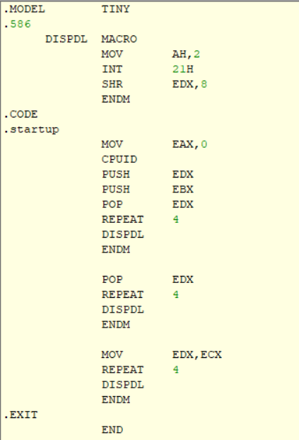
6.4.3 Pentium 新增指令
当EAX=0时执行CPUID指令，则通过EAX返回处理器能够赋给EAX的最大值，并通过EBX.EDX.ECX返回生产厂商的标识符串“Genuine Intel”，就能确认是Intel公司的80X86微处理器。这3个寄存器依次存放“Genu”,“inel”,“ntel”的ASCII码。
例 6.9 显示pentium处理器的生产厂商的程序
该程序只能在支持CUPID指令的intel80X86处理器上运行，需要实用
MASM6.11以及以上版本汇编连接，生成一个COM程序

